Slide 1
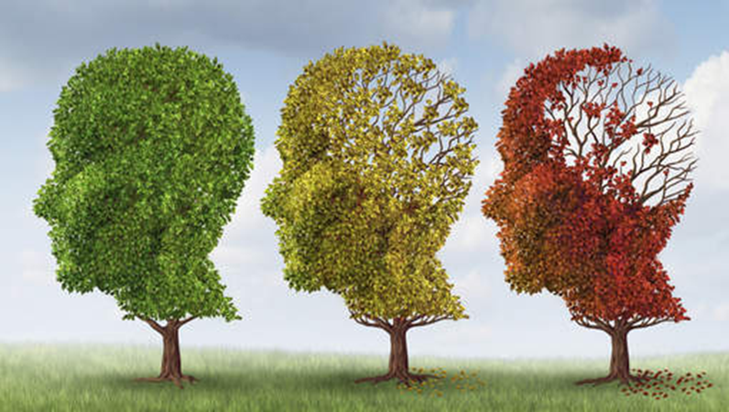
Dementie
De ziekte en gevolgen
Drs. Arjan Hulskes,
Neuropsycholoog
De Zorgcirkel

Slide 2
Dementie
Delirium
Alzheimerdementie
Lewy-body-dementie
Frontotemporale
dementie
Cognitieve stoornissen
Dementie
Vasculaire dementie
Andere vormen van dementie:
ziekte van Huntington
ziekte van Creutzfeldt-Jakob
dementie t.g.v. infectieziekten zoals HIV
dementie t.g.v. een NPH
Amnestische stoornissen
Bron: Handboek Psychopathologie deel 1 basisbegrippen, Vandereycken et al. BSL 2008

Slide 3
Verdeling vormen van dementie

Slide 4
Kenmerken van dementie?
Cognitieve stoornissen
geheugenstoornissen (meeste vormen)
oriëntatiestoornissen
redeneren, plannen, flexibiliteit
taal, rekenen
Persoonlijkheidsveranderingen
versterkend
omkerend
Veranderingen in gevoel en emotie
snel wisselend
vlak

Slide 5
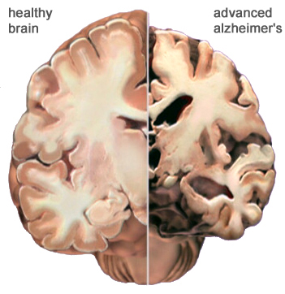
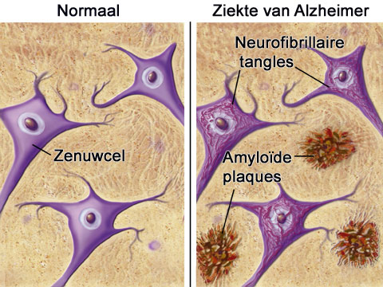
Het brein: Alzheimer
Gezond brein
Gevorderde ziekte van Alzheimer

Slide 6
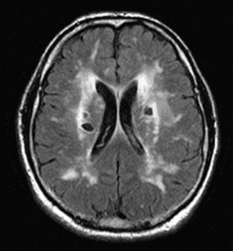
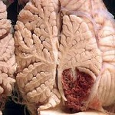
Het brein: vasculaire dementie

Slide 7
Risicofactoren
Veroudering: leeftijd
Schade aan bloedvaten: hoge bloeddruk, suikerziekte, hart- en vaataandoeningen, herseninfarct(en).
Erfelijkheid: in een minderheid van de gevallen erfelijke mutatie (Alzheimer), zeer vroege fase. Ook bij andere vormen FTD in minderheid van de gevallen.
Andere vormen: een onduidelijke oorzaak.
Bron: VUmc Alzheimercentrum

Slide 8
Behandeling van dementie
Dementie is een niet te genezen aandoening.
Behandeling: verlichten van de symptomen, verbeteren van de kwaliteit van leven en het vertragen van de achteruitgang van het geheugen.
Twee behandelvormen:
Psychologische behandeling en begeleiding
Behandeling met medicijnen
Bron: Trimbosinstituut

Slide 9
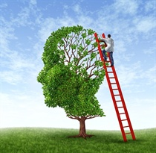
Onbegrepen gedrag
Mogelijke gedragsveranderingen
Sociaal terugtrekken Beschuldigen
Suïcidale gedachten Prikkelbaarheid
Depressie Wanen
Paranoïdie Sociale onaangepastheid
Dag-/nachtritmeverstoring Seksuele ontremming
Angst Dwalen
Humeurveranderingen Agitatie
Hallucinaties
Agressie

Slide 10
Onbegrepen gedrag
Verklaarbaar op basis van:
Bron: DCM Nederland/Trimbos
Ziekte
Levensloop
Lichamelijke gezondheid
Sociale omgeving
Persoonlijkheid
Fysieke omgeving

Slide 11
Beleving en impact van dementie
Frank en Lloyd (2006) impact van dementie op de levenskwaliteit patiënt en mantelzorger
de onzekerheid van de diagnose
het verlies van vaardigheid
de veranderende rol binnen de familie en op sociaal vlak
verlegenheid en schaamte
emoties
het zelfbegrip
de belasting
De beleving van dementie door patiënten en hun omgeving. Een literatuuranalyse. Salomon et al. 2009.
Frank, L., Lloyd, A., Flynn, J.A., Kleinman, L., Matza, L.S., Margolis, M.K., Bowman, L., & Bullock, R. (2006). Impact of cognitive impairment on mild dementia patients and mild cognitive impairment patients and their informants. International Psychogeriatric, 18(1), 151-162.

Slide 12
Beleving/impact patiënt
Voor de patiënt zouden bij het begin van de dementie de zwaarste emotionele aspecten zijn :
frustratie door het herkennen van geheugenproblemen
verlies aan zelfvertrouwen
angst voor moeilijkheden
ongerustheid over de veranderende rol in de familie door de cognitieve achteruitgang
angstigheid (Frank, L., A. Lloyd, et al., 2006)
een gevoel van greep te verliezen op het bestaan en angst voor maatschappelijke stigmatisering (Michon, A. et al., 2003)
De beleving van dementie door patiënten en hun omgeving. Een literatuuranalyse. Salomon et al. 2009.
Frank, L., Lloyd, A., Flynn, J.A., Kleinman, L., Matza, L.S., Margolis, M.K., Bowman, L., & Bullock, R. (2006). Impact of cognitive impairment on mild dementia patients and mild cognitive impairment patients and their informants. International Psychogeriatric, 18(1), 151-162.
Michon, A., Gargiulo, M., & Rozotte, C. (2003). What is dementia? 1. The patient’s perspective. Psychologie & Neuropsychiatrie du Vieillissement, 1(1), 7-13.

Slide 13
Beleving/impact mantelzorger
Voor de mantelzorger zijn de factoren van meeste zorg:
de symptomen en stoornissen die verband houden met de ziekte
de gedragsstoornissen en vooral de symptomen van 'psychotische' aard,
de relationele problemen die zij kunnen veroorzaken (Thomas, Billon et al., 2005)
de toenemende afhankelijkheid van de patiënt (Clyburn et al. (2000), onderzoek van Frank, L., A. Lloyd, et al., 2006)
het gebrek aan adempauzes en het gevoel van verlatenheid (Thomas, Chantoin-Merlet et al., 2005)
De beleving van dementie door patiënten en hun omgeving. Een literatuuranalyse. Salomon et al. 2009.
Thomas, P., R. Billon, et al. (2005). Dossier PIXEL, Situation des aidants informels des déments vivant à domicile ou en institution. L’étude PIXEL. La revue francophone de gériatrie et de gérontologie, 12-111, 24-30.
Clyburn, L.B., Stones, M.J., Hadjistavropoulos, T., & Tuokko, H. (2000). Predicting caregiver burden and depression in Alzheimer’s disease. Journal of Gerontology, 55(1), 2-13.
Frank, L., Lloyd, A., Flynn, J.A., Kleinman, L., Matza, L.S., Margolis, M.K., Bowman, L., & Bullock, R. (2006). Impact of cognitive impairment on mild dementia patients and mild cognitive impairment patients and their informants. International Psychogeriatric, 18(1), 151-162.
Thomas, P., S. Chantoin-Merlet, et al. (2005). Dossier PIXEL, Problématique familiale de la démence de sujets jeunes à domicile. L’étude Pixel. La revue francophone de gériatrie et de gérontologie, 12-111, 8-16.

Slide 14
Wanneer onderzoek?
Geen genezing. Wel onderkenning en begeleiding
Voorkomen frustraties en conflicten
Voorkomen overbelasting mantelzorg
Deelname aan opvangprojecten
Langer thuis wonen

Slide 15
Schakel hulp in!
Dementie: geen taboe
Lang zelf verzorgen zonder hulp: kans groot op crisis
Op tijd naar huisarts voor onderzoek/ doorverwijzing
Geheugenpoli (De Zorgcirkel)
Verschillende opvangmogelijkheden (Zorgcirkel) al bij lichte vormen van dementie: Ontmoetingscentrum

Slide 16
Ontmoetingscentrum
Ondersteuningsprogramma deelnemer en mantelzorgers
Ontmoeten van lotgenoten
Actief blijven door zelf activiteiten zo lang mogelijk te kunnen blijven doen
Positieve ervaringen opdoen
Mantelzorg krijgt veel aandacht
Informatie en deskundige begeleiding.

Slide 17
Het dementieproces Signalering, diagnostiek, begeleiding, behandeling en zorg

Slide 18
Dank voor uw aandacht

